Slide 1
Франція

Slide 2
Фра́нція, офіційна назва Францу́зька Респу́бліка — держава на заході Європи, республіка, що межує на північному сході з Бельгією, Люксембургом і Німеччиною, на сході з Німеччиною, Швейцарією й Італією, південному-заході з Іспанією й Андоррою, на півдні омивається Середземним морем, на заході — Атлантичним океаном. Площа (разом з Корсикою) — 543 965 км². Столиця і найбільше місто — Париж. Окрім метрополії, Франції належать численні заморські території — Гваделупа, Сен-Бартельмі, Сен-Мартен, Французька Гвіана, Мартиніка, Майотта, Реюньйон, Сен-П'єр і Мікелон, Південні й Антарктичні території, Нова Каледонія, Французька Полінезія, Волліс і Футуна.
Прапор Франції
Герб Франції

Slide 3
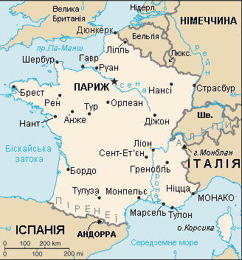
Географія Франції Франція займає західну частину Європейського материка. Завдяки своєму географічному та геополітичному розташуванню Францію нерідко називають «центральною країною Західної Європи». Франція має одночасний вихід до Атлантичного океану, Середземного моря і через Ла-Манш у Північне море та контролює головні гірські системи Західної Європи, межує з Андоррою, Бельгією, Люксембургом, Німеччиною, Швейцарією, Італією та Іспанією. За формою її територія вписується в шестикутник. Територія — 551,6 тисяч км².
Мапа Франції

Slide 4
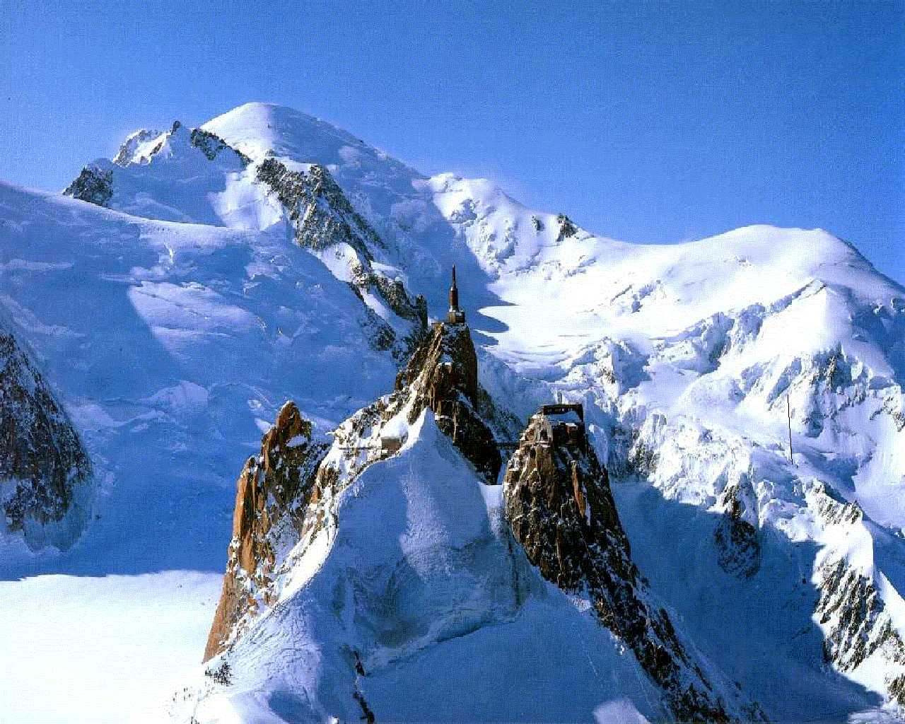
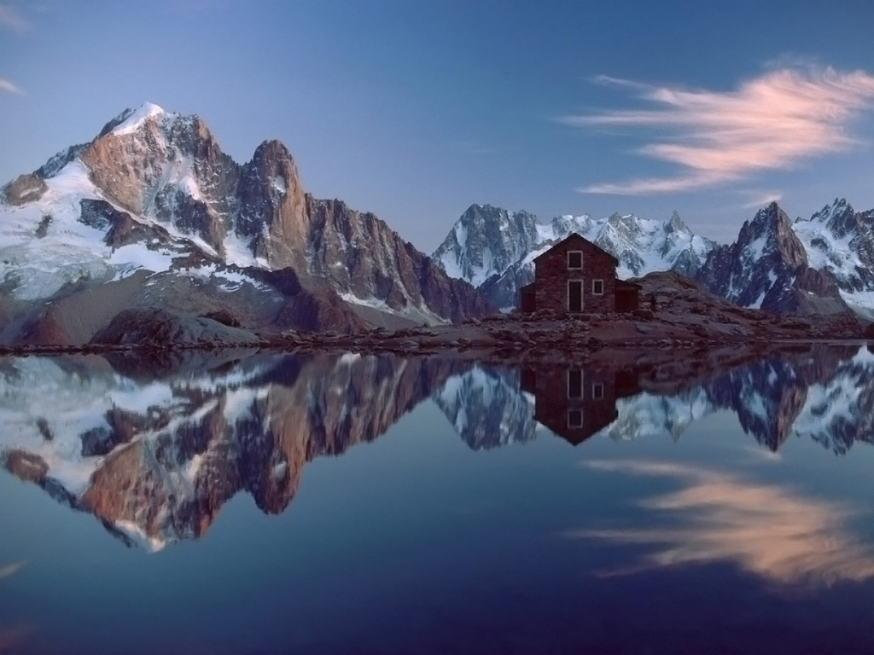
Рельєф Франції У Франції представлені три різних типи рельєфу — високі гори, древнє плато і рівнини. Західні і північні райони Франції — рівнини і низькогір'я. В центрі і на сході — середньовисотні гори. На південному заході — Піренеї. На південному сході — Альпи (найвища вершина Франції та Західної Європи — г. Монблан, 4807 м). Інші великі гірські системи окрім цих — Центральний Французький масив, Юра, Вогези та Севенни.
Піренеї
Альпи

Slide 5
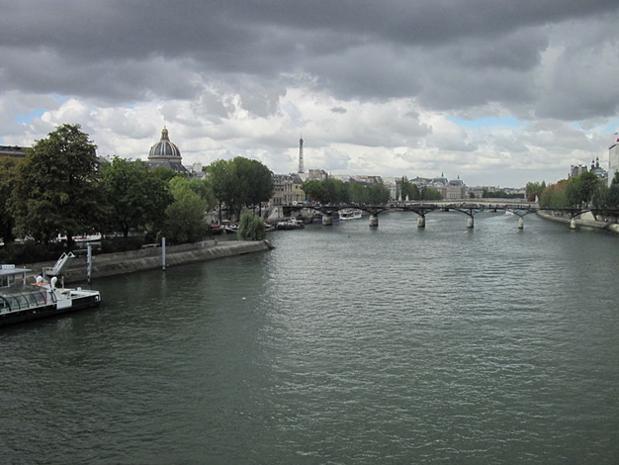
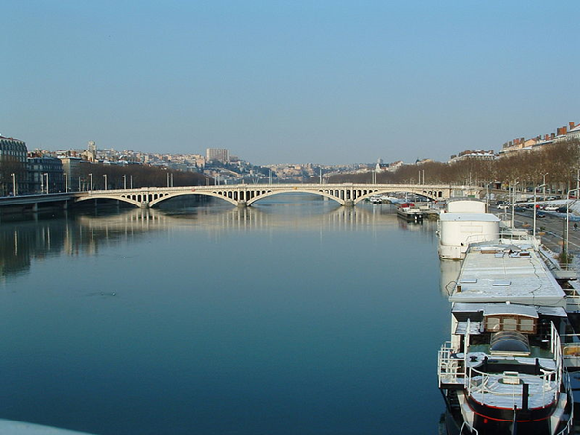
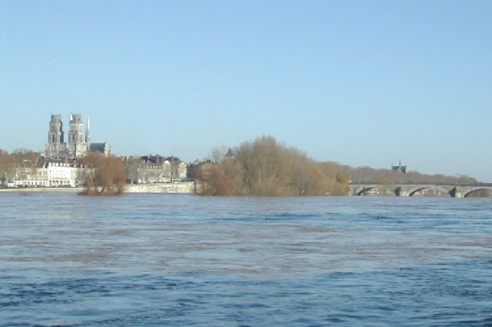
Річки Франції Се́на — одна з найбільших річок Франції, потужна транспортна артерія, яка проходить через регіони Іль-де-Франс та Верхня Нормандія. Довжина річки становить 776 км, витік знаходиться поблизу муніципалітету Сен-Сен, що біля Діжона, річка прямує через Париж і впадає у Ла-Манш біля Гавра.
Сена
Ро́на — одна з найбільших річок Європи, протікає територією Швейцарії та Франції. Бере початок на Ронському льодовику в Лепонтинських Альпах на території кантону Валє. Має довжину 813 км.
Рона
Луа́ра — найбільша річка Франції. Протяжність Луари — 1 020 км, площа басейну 117 тисяч км². Луара бере початок в Севеннах на півдні Франції, тече на північ до Орлеана, далі повертає на захід. Впадає в Біскайську затоку Атлантичного океану біля Нанту.
Луара

Slide 6
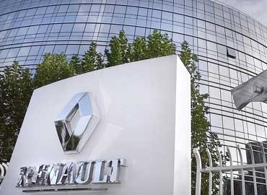
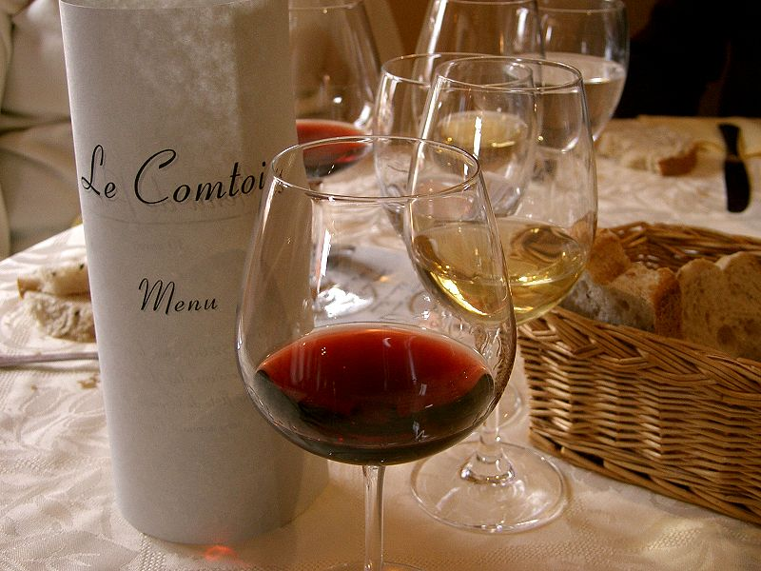
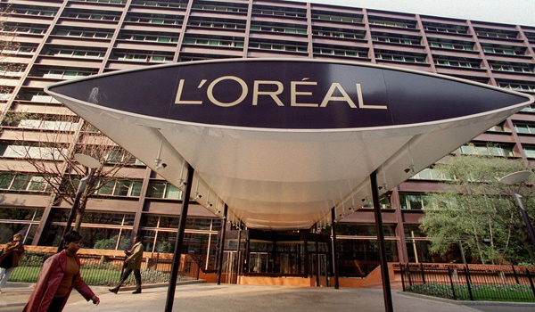
Штаб-квартира корпорації Renault
Промисловість Франції Франція — високорозвинена індустріально-аграрна країна. Вона посідає провідне місце у світі за обсягом промислового й сільськогосподарського виробництва. Машинобудування — провідна галузь промисловості. Випускають автотранспортні засоби, судна, трактори, авіаційну та аерокосмічну техніку. Розвинені електротехніка, радіоелектроніка, а також хімічна, нафтохімічна і нафтопереробна галузі промисловості. Французькі парфуми, текстиль, одяг і галантерея здобули визнання в усьому світі. Світового рівня розвитку досягла харчова промисловість, зокрема виноробство.
Французьке вино - одне із найкращих вин Старого Світу
L'Oréal Group — найбільша у світі косметична компанія

Slide 7
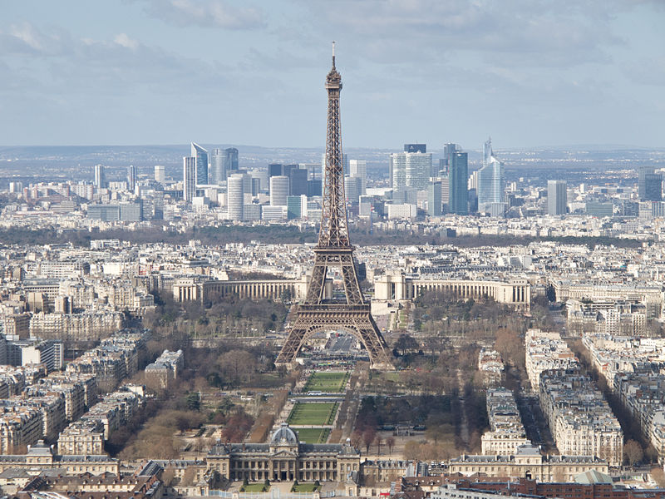
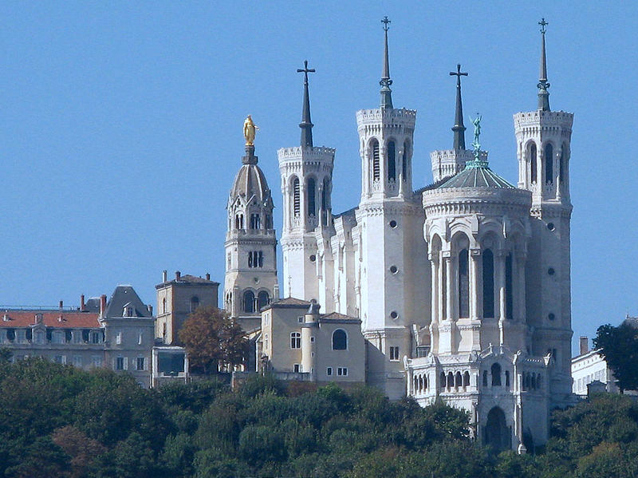
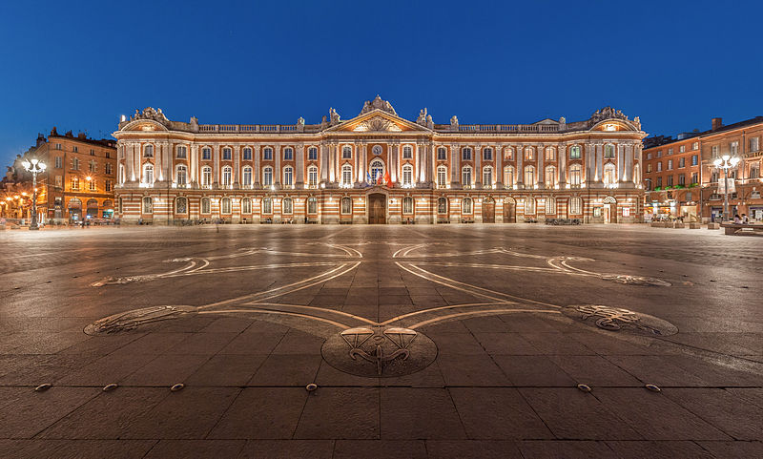
Ліон
Париж
Населення Франції Загальна чисельність населення становить 58 млн чол., що ставить Францію на 13-е місце у світі і 4-е місце в Європі за кількістю населення. Франція — однонаціональна держава, її населення становлять французи. Приблизно чверть корінного населення (4,5 млн) — це іноземці (алжирці, португальці, італійці, іспанці, вірмени тощо), що народилися, виросли і заснували родини у Франції. Міста Франції Столиця — Париж , 2,116 млн жителів (1999 р.). Великі міста — Марсель (801 тис.), Ліон (415 тис.), Тулуза (359 тис.), Ніцца (342 тис.), Страсбург (252 тис.), Нант (245 тис.), Бордо (210 тис.).
Тулуза

Slide 8
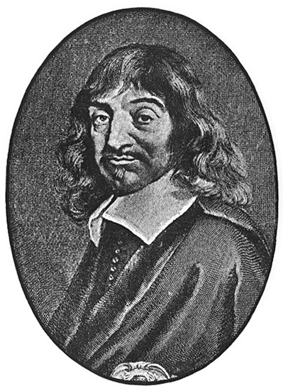
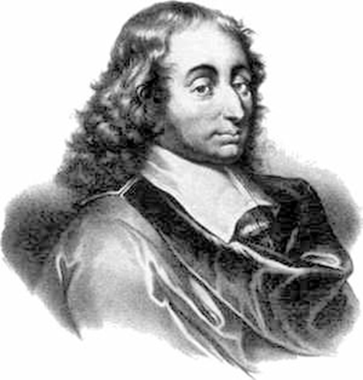
Культура Франції Французька культура — багата, різноманітна, з багатою історією, що відображає не тільки культуру кожного свого регіону, але і вплив імміграційних хвиль різних епох. Саме культурне багатство країни робить Францію одним з найпривабливіших туристичних напрямів. Філософія У середньовіччі та до кінця XIV ст. французька філософія була провідною в Європі, тому що майже всі видатні філософи вчилися чи викладали, принаймні деякий час, в палацевій школі в Парижі чи Паризькому університеті, заснованому у 1206 році. Французька філософія відома у всьому світі завдяки своєму оригінальному стилю та тематиці. Специфіка французької філософії зумовлена її мовою, яка надає їй поетичність,
художність та вишуканість.
Декарт
Блез Паскаль

Slide 9
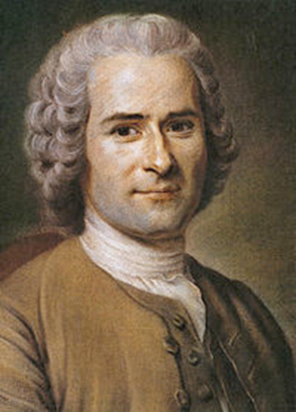
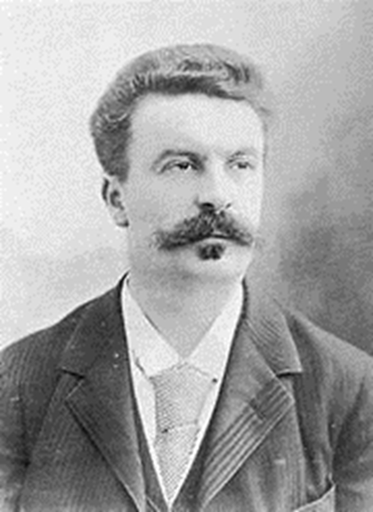
Жан-Жак Руссо
Гі де Помассан
Французька література Французька література одна з найдавніших європейських літератур. Це найстаріша література романською мовою. Французька література має багату історію, що починається зі становлення французької мови приблизно наприкінці 9 століття. У 18 та 19 століттях, коли французька мова стала європейською lingua franca, спостерігається період найвищого розвитку французької літератури.

Slide 10
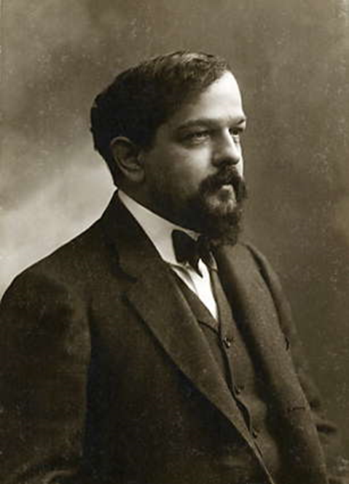
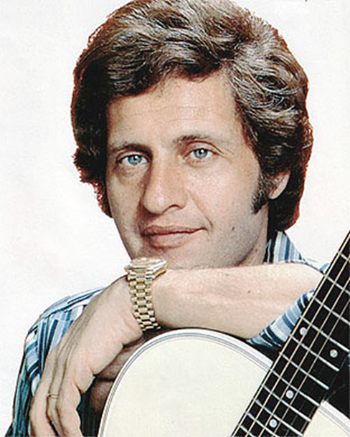
Французька музика Французька музика черпає витоки з фольклору кельтських і германських племен, які жили у давні часи на території нинішньої Франції. Зі становленням Франції в період Середньовіччя у французькій музиці злилися народні музичні традиції численних регіонів країни. Французька музикальна культура розвивалася, взаємодіючи також з музикальними культурами інших європейських народів, зокрема італійського та німецького.
Клод Дебюссі, 1908
Джо Дассен - один з найпопулярніших французьких співаків

Slide 11
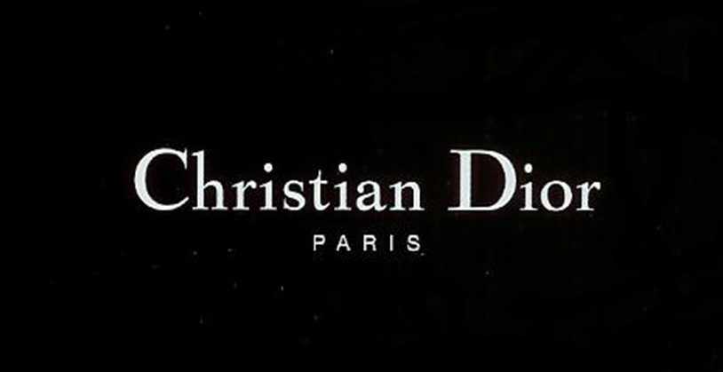
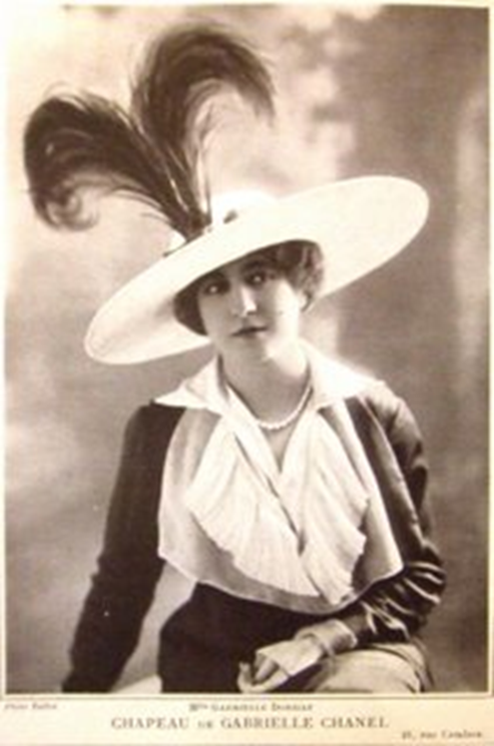
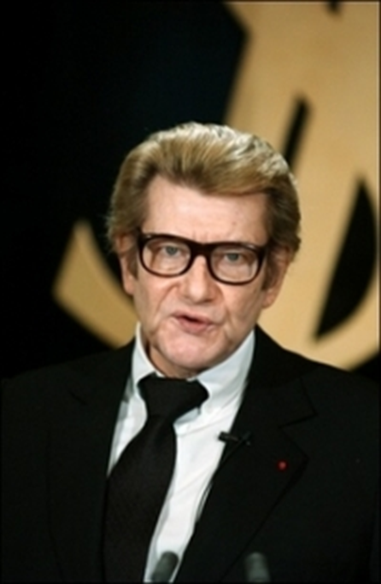
Мода Франції Франція є провідною країни в індустрії моди. Мода завжди була важливою частиною в культурному житті країни і суспільства, і французи добре відомі за їх увагу до модного одягу, а французькі слова от-кутюр, прет-а-порте та інші увійшли в світовий словник моди.
Коко Шанель. 1912 рік
Ів Сен Лоран

Slide 12
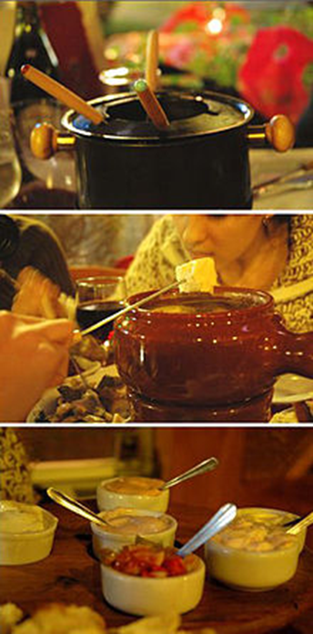
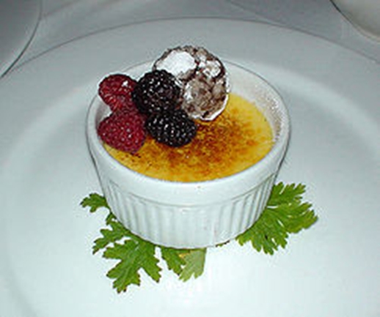
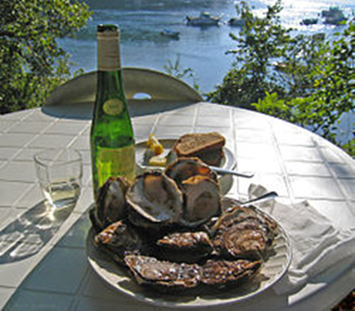
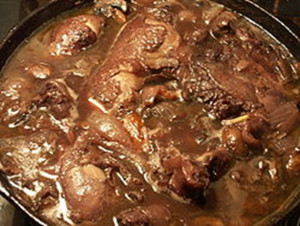
Французька кухня Французька кухня цінується у всьому світі як дуже вишукана. Про те, що французи відомі як гурмани, чули, напевно, усі. Головною особливістю французької кухні є використання винятково свіжих продуктів, причому якості й особливості властиві кожному продукту повинні зберігатися і після процесу готування. Незважаючи на відмінності регіональних кулінарних традицій, характерною рисою національної французької кухні є достаток овочів і коренеплодів: картопля, стручкова квасоля, різні сорти цибулі, шпинату, капуста різних сортів, помідори, баклажани, селера, петрушка, салати використовуються для готування салатів, перших і других страв, а також як гарніри.
Фондю по-французьки
Устриці белон
Крем-брюле
Coq au vin - Курча у вині

Slide 13
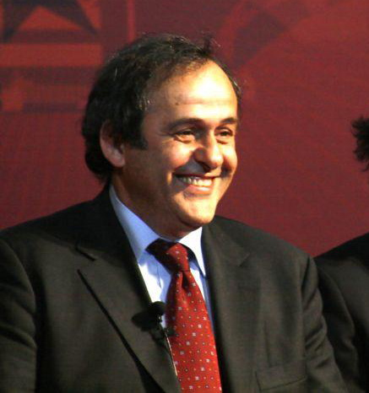
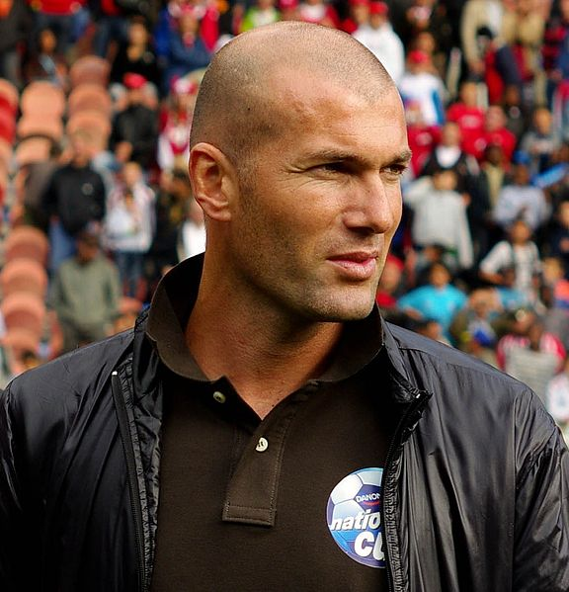
Спорт у Франції Футбол Футбол є найпопулярнішим видом спорту в країні. Особливістю популярності футболу у Франції є його етнічна та регіональна зосередженість. Ліга 1 — французька професійна ліга для футбольних клубів. Вона є вищим дивізіоном французької системи футбольної ліги. Змагання проводяться серед 20 команд, по закінчення сезону найгірші три команди переводяться до слабшого змагання — Ліги 2. Найбільш успішніші клуби за всю історію, «Сент-Етьєн» і «Олімпік», виграли десять чемпіонських титулів.
Мішель Платіні
Зінедін Зідан

Slide 14
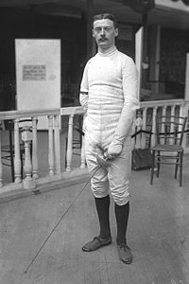
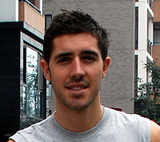
Фехтування Фехтування є досить поширеним і давнім видом спорту у Франції. 9 листопада 1913 року в Парижі представники національних федерацій Бельгії, Великої Британії, Італії, Німеччини, Нідерландів, Норвегії, Угорщини, Франції, Швейцарії та чеського фехтувального клубу «Ригель» оголосили про створення Міжнародної федерації фехтування (МФФ). У цей час фехтування є найуспішнішим видом спорту для Франції на Олімпійських іграх: воно принесло країні в
сумі 115 медалей
(41 золоту, 40 сріб-
них і 34 бронзові).
Люсьєн Годен
Боріс Сансон

Slide 15
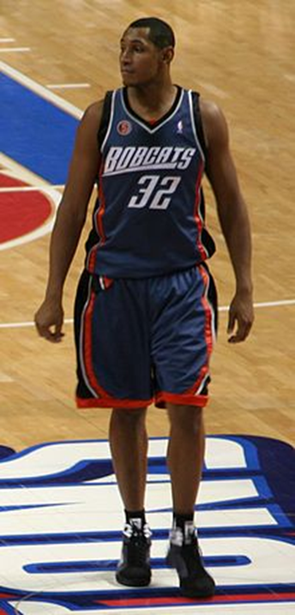
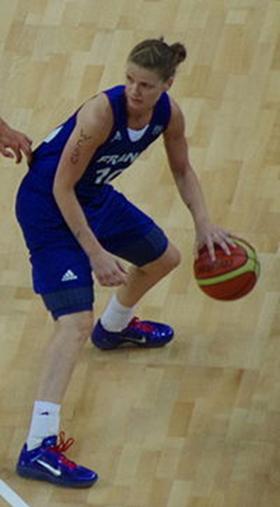
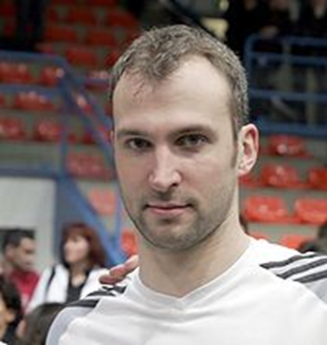
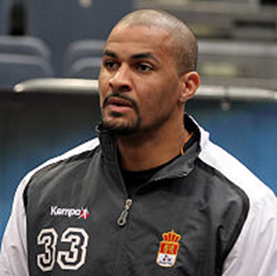
Баскетбол У сезоні 2010/2011 12 французьких баскетболістів грали в НБА в США та Канаді. Найбільшим досягненням чоловічої збірної є срібні медалі на чемпіонатах Європи 1949 та 2011років, на чемпіонатах світу команда не займала навіть третього місця. Жіноча збірна досягла більших успіхів: третє місце на чемпіонаті світу та дві перемоги на чемпіонатах Європи.
Боріс Діао — французький професійний баскетболіст
Флоранс Лепрон — французька баскетболістка
Дідьє Дінар — французький гандболіст
Тьєррі Омеєр — французький гандболіст
Гандбол
Станом на 2010 рік у країні було 411 271 ліцензованих гандболістів . Зараз збірна Франції є чемпіоном світу та чемпіоном Європи. Жіноча збірна перемогла на чемпіонаті світу 2003 року.

Slide 16
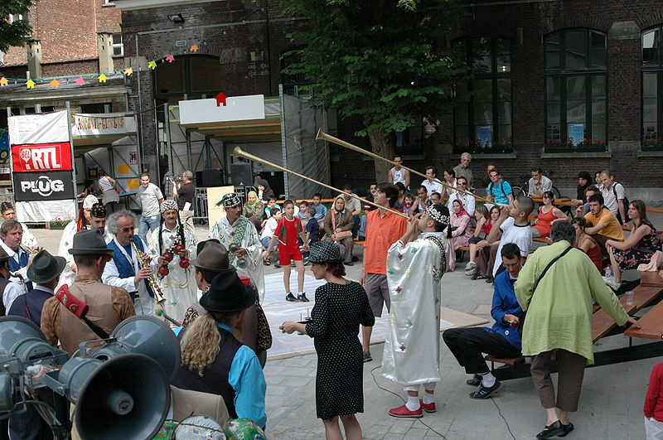
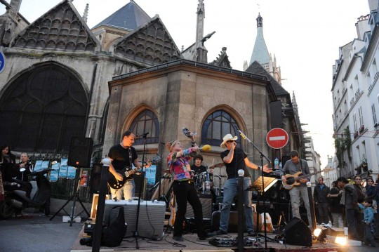
Свята у Франції День музики День музики у Франції святкується 21 червня в день літнього сонцестояння. У цей день по всій Франції проходять численні паради та концерти, під час яких виконуються музичні твори абсолютно всіх жанрів, від класичної музики, до найсучасніших її течій. Головна мета свята - це пропаганда музики. Вважається, що цей захід здатен об'єднати різні групи населення допомогти розкритися молодим талановитим людям.

Slide 17
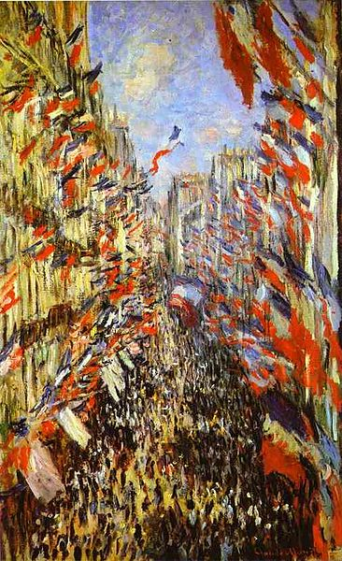
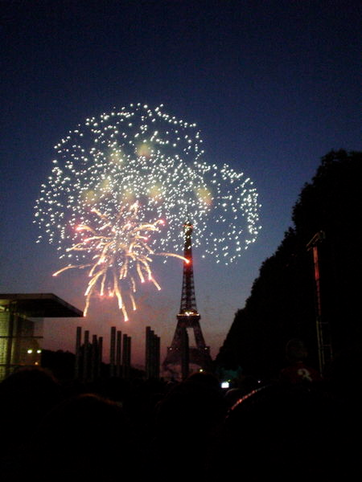
День взяття Бастилії День взяття Бастилії - французьке національне свято, що відзначається 14 липня, присвячений Великій французькій революції, а саме дню узяття фортеці Бастилія. Офіційна програма святкування передбачає серію балів: бали пожежників, Великий Бал, який відбувається 13 липня в саду Тюїльрі. У сам день Бастилії проходить урочистий військовий парад на Єлисейських полях. Парад починається о 10 годині ранку з площі Етуаль та рухається у
бік Лувра; парад приймає
Президент Франції. Фіналом
свята стає великий феєрверк
у Ейфелевої вежі на Мар-
совому полі.
Свято Дня взяття Бастилії в Парижі, 2006 р.
День взяття Бастилії, святкування 1878, Клод Моне

Slide 18
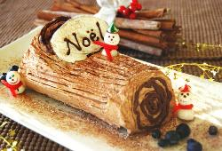
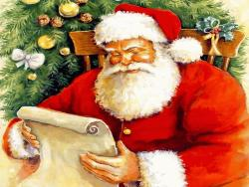
День Святого Миколая у Франції Святий Миколай - покровитель дітей. Його день святкують 6 січня. Згідно легенди він став прообразом Père Noël (Батько Різдва). Діти очікують його приходу щоб отримати подарунки. Напередодні, діти виставляють своє взуття перед коминами, а поряд з ними моркву та цукор для мула. Не забувають у про Святого Миколая. Його очікує келих вина. Розповідають, що напередодні свята Святий Миколай проходить від будинку до будинку у пошуках слухняних дітей, які й отримають від нього подарунки, переважно солодощі, ті ж які не були дуже слухняними, отримають різку (une trique) від супутника Миколая Père Fouettard (Батько з різками). Але ця традиція зберіглася лише на півночі Франції. А в інших регіонах, подарунки проиносить Père.
Традиційний пиріг, який готують під час Різдвяних свят

Slide 19
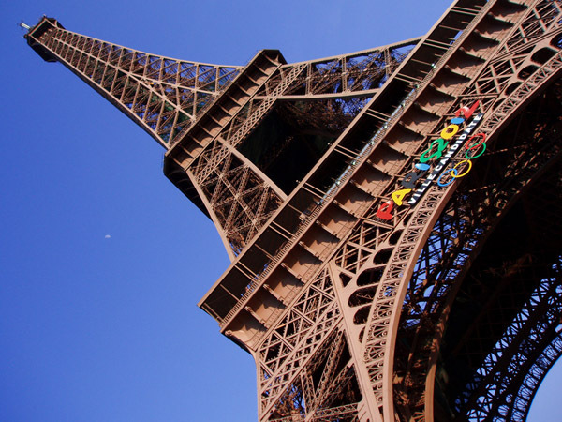
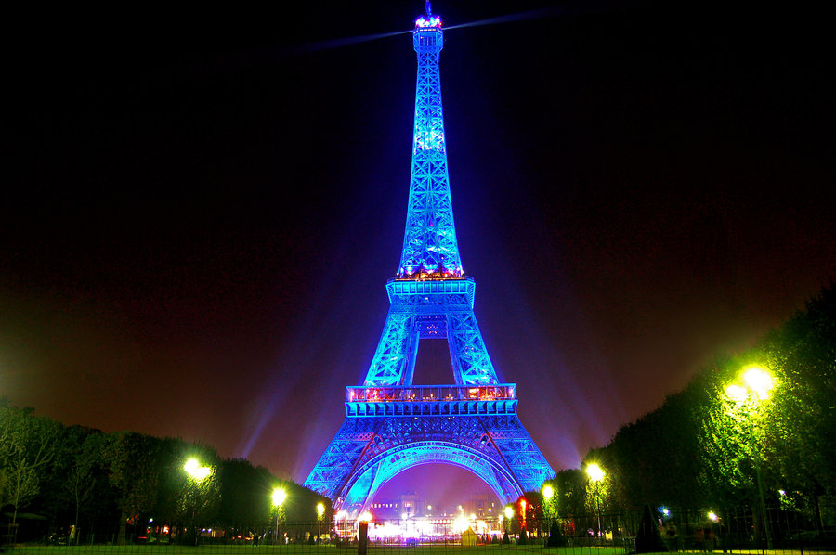
Топ-10 найвидатніших місць Франції Ейфелева вежа Ейфелева вежа - візитна картка Парижа. Сьогодні це грандіозна споруда використовується як оглядова і радіотелевізійна вежа. Висота башти складає 318,7 м., вага - близько 10 000 т. Одночасно на вежі можуть перебувати 10 400 осіб. Крім обслуговування туристів, вежа використовується для радіо - і телетрансляції, а також в якості станції метеослужби. Символ досягнень техніки 19 ст. Ейфелева вежа вдвічі вище купола собору Святого Петра в Римі і єгипетських пірамід у Гізі.

Slide 20
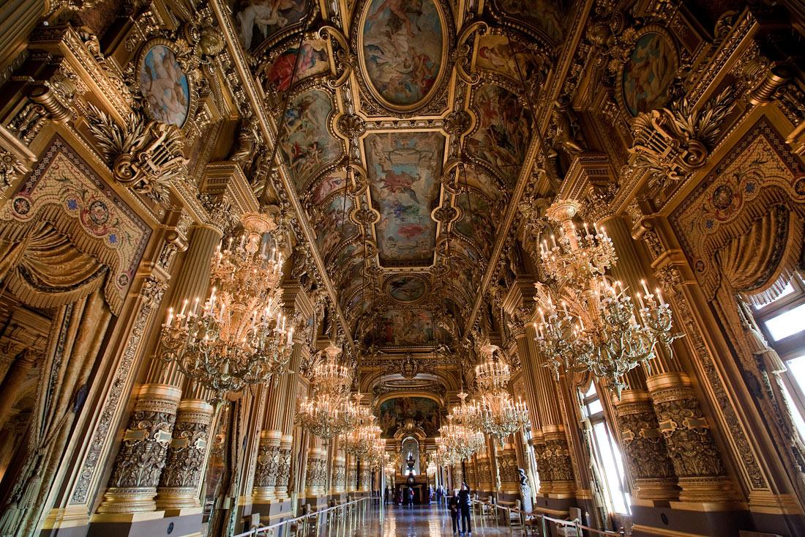
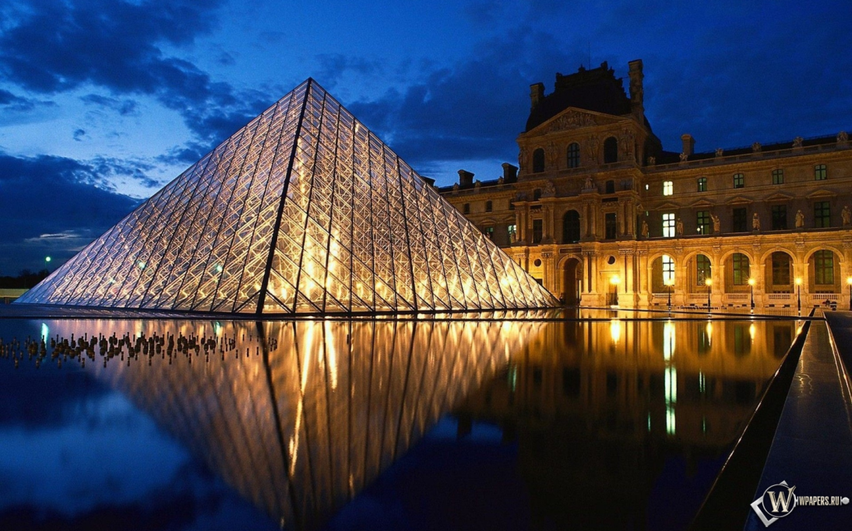
Лувр Лувр - один з найбільших музеїв світу. Музей розташований в центрі Парижа, на правому березі Сени. Вперше двері музею були відкриті для публіки 8 листопада 1793, під час Французької Революції. Лувр став першим музеєм, відкритим у 1793 році для широкої публіки. На протязі всього маршруту Ви будете зустрічати графічні символи, що ілюструють шість головних правил, яких необхідно дотримуватися під час відвідин музею. У залах постійних експозицій дозволяється фотографувати і знімати на камеру. Використання спалахів та інших освітлювальних приладів заборонено.

Slide 21
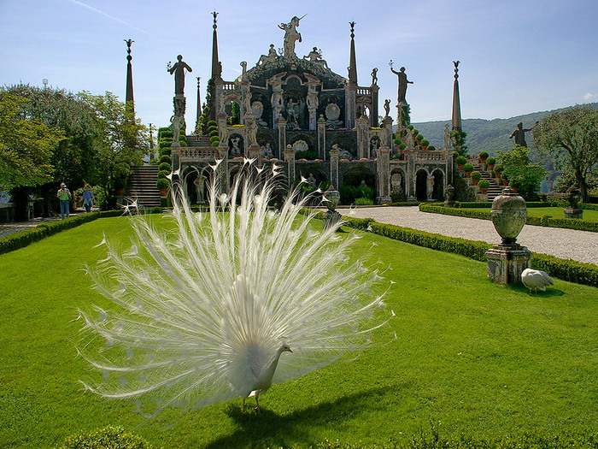
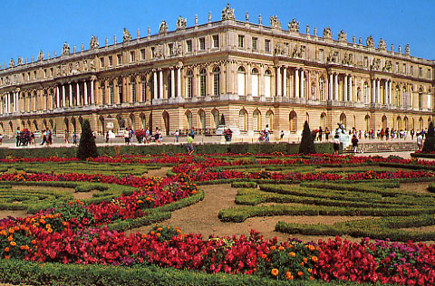
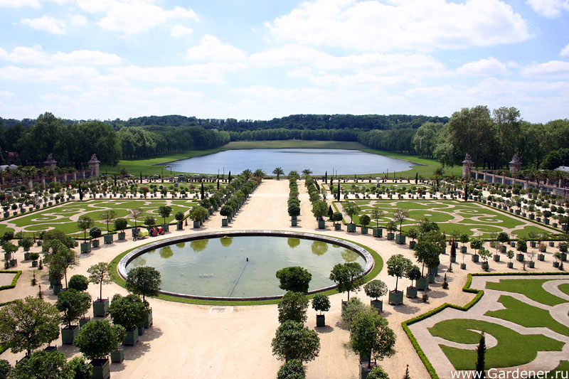
Версаль Версаль - місто у Франції, південно-західне передмістя Парижа. Населення 81 200 чоловік . У місті знаходиться національний музейний комплекс. Версаль - найвідоміший зразок палацово-паркового мистецтва Європи. Прекрасний парк з басейнами, фонтанами і скульптурами. За традицією у Версалі проводяться концерти на воді.

Slide 22
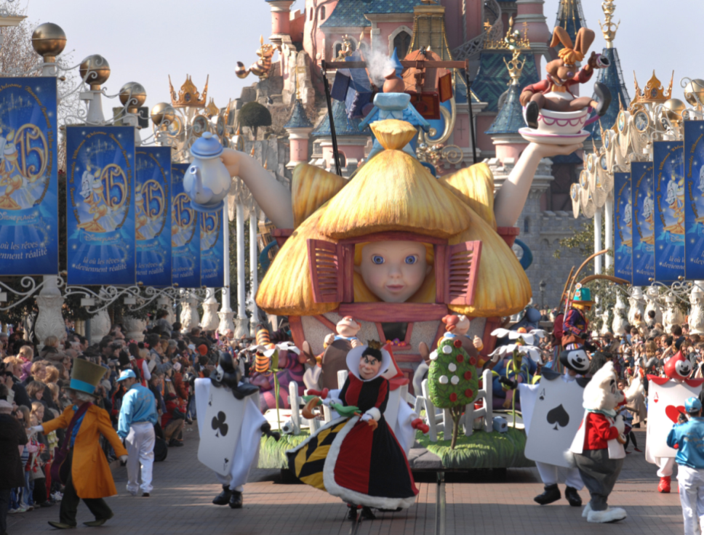
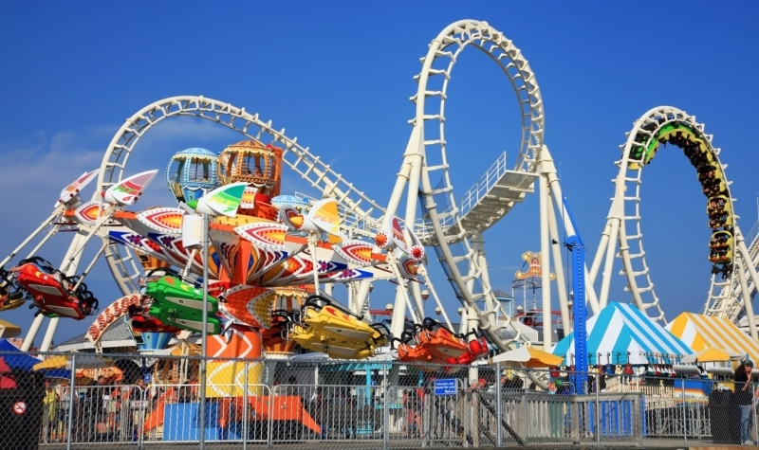
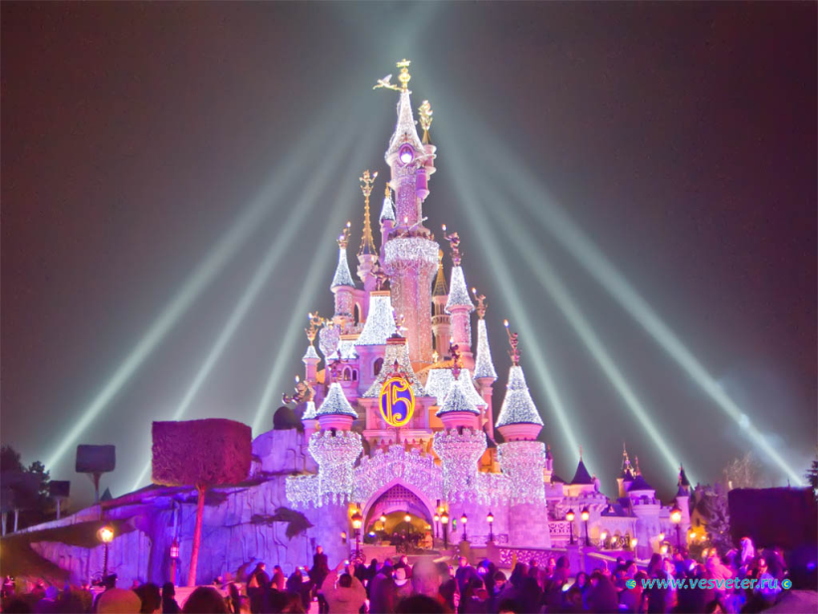
Діснейленд У Франції знаходиться найпопулярніший дитячий парк розваг Європи - Діснейленд. 17 липня 1955 Діснейленд відкрив свої двері в світ з такими словами: «Усім, хто входить в це щасливе місце: Ласкаво просимо! Світ, повний радості і щастя відкритий для Вас. Хто б Ви не були, і діти і дорослі, - всі, хто опиниться в Чарівній країні Діснейленд, буде тут бажаним гостем. Двері Діснейленду відкриті перед усіма! Ласкаво просимо в Країну казок і фантазій, де збуваються мрії! »

Slide 23
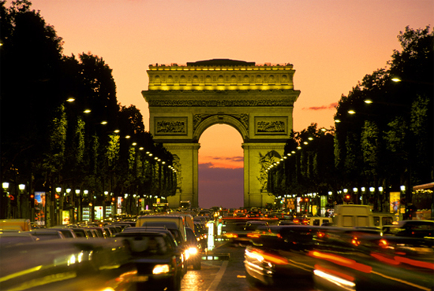
Тріумфальна арка Тріумфальна арка - монумент у 8-му окрузі Парижа на площі Шарля де Голля (Зірки), зведений у 1806-1836 роках архітектором Жаном Шальгреном за розпорядженням Наполеона в ознаменування перемог його Великої армії.
Тріумфальна арка, виконана в античному стилі, має значні розміри: висота 49,51 м, ширина 44,82 м, висота склепіння 29,19 м. У кутах над арочним отвором розташовані барельєфні роботи скульптора Жана Жака Прадо із зображенням крилатих дів, сурмачів в фанфари - алегорій слави.

Slide 24
Площа Згоди На площі встановлено обеліск, подарований віце-королем Єгипту Мухаммедом Алі, висотою в 23 метри і вагою 220 тонн. З боків обеліска два фонтани, створених за зразком фонтану святого Петра в Римі, а на кожному розі площі статуї, що символізують вісім головних міст країни.
Жодна з восьми статуй не є прикладом високого мистецтва, але зате вони володіють однією особливістю: Їх постаменти настільки величезні, що в кожному з них колись містилася невелика квартира. Паризька влада XIX століття здавали це екзотичне житло за 500 франків на рік. Тепер тут розмістилися входи в підземний паркінг.

Slide 25
Єлисейські поля Єлисейські поля - одна з головних магістралей Парижа. Єлисейські поля - "найкрасивіша вулиця світу", на якій розташовані розкішні магазини, автосалони, знамениті ресторани і кафе, а також резиденція президента Франції - Єлисейський палац і урядові установи. Єлисейські поля - найбільш відвідувана пам'ятка Парижа: щодня сюди приходять від 300 до 500 тисяч осіб.

Slide 26
Собор Паризької Богоматері
Собор Паризької Богоматері або Нотр-Дам де Парі - це духовне і географічне "серце" Парижа. Розташований на острові Сіте в східній її частині. У соборі присутній подвійність стилістичних впливів: з одного боку, тут присутній готичний стиль, використані новаторські архітектурні досягнення, і вони створюють якусь простоту вертикальної конструкції і надають будівлі легкість, з іншого, - тут присутні відгомони Нормандії, її романського стилю, з властивим йому щільним і потужним єдністю. Багато різних архітекторів брали участь по ходу будівництва собору. Про це свідчать відмінності, різні по висоті вежі і західна сторона, а також відрізняється і стиль. У 1245 році було закінчено будівництво веж, а всього собору - в 1945 році.

Slide 27
Монмартр Найвища точка Парижа - Монмартр. Монмартр
вважається символом
французької культури,
притулком художників і кожен митець, від самого знаменитого до мало відомого, залишив на Монмартрі слід свого життя, своєї творчості. Та й зараз цей пагорб населяють люди, які тут живуть і працюють, наповнюючи своїм мистецтвом і неквапливим способом життя вузькі звивисті вулички, старовинні магазинчики, задимлені кафе.

Slide 28
Велика арка Дефанс - монументальна будівля у кварталі Дефанс, на заході Паризького передмістя на території комуни Пюто (деп. О-де-Сен). Йохан Отто фон Спрекельсен задумав будівництво Великої Арки Дефанс, як варіант Тріумфальної арки XX століття. Велика Арка, побудована в сучасному кварталі, де розташована величезна кількість офісів і магазинів. Форма Арки — це куб правильної форми без двох протилежних граней порожній всередині.

